Slide 1
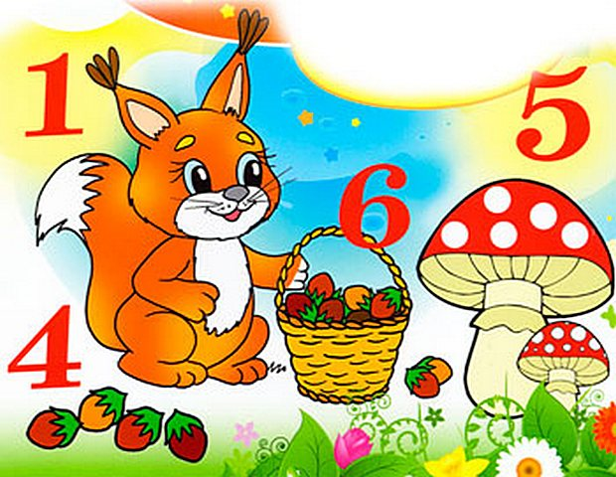
Дочисловой период изучения математики
Подготовила:
Тиханова Юлия Сергеевна

Slide 2
Урок 1 Сравниваем
Чем похожи? Чем отличаются?

Slide 3
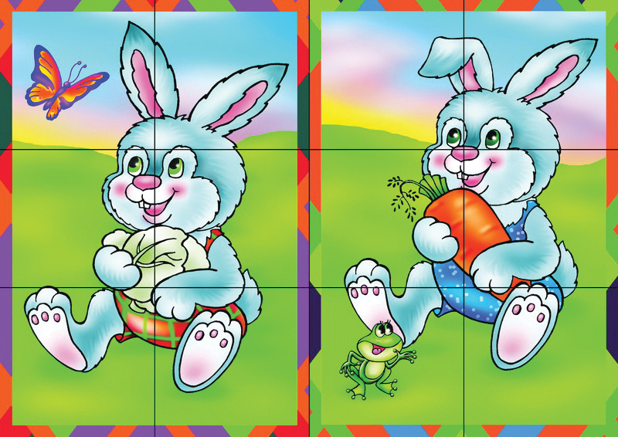
Урок 1 Сравниваем
Чем похожи? Чем отличаются?

Slide 4
Урок 1 Сравниваем
Чем похожи? Чем отличаются?

Slide 5
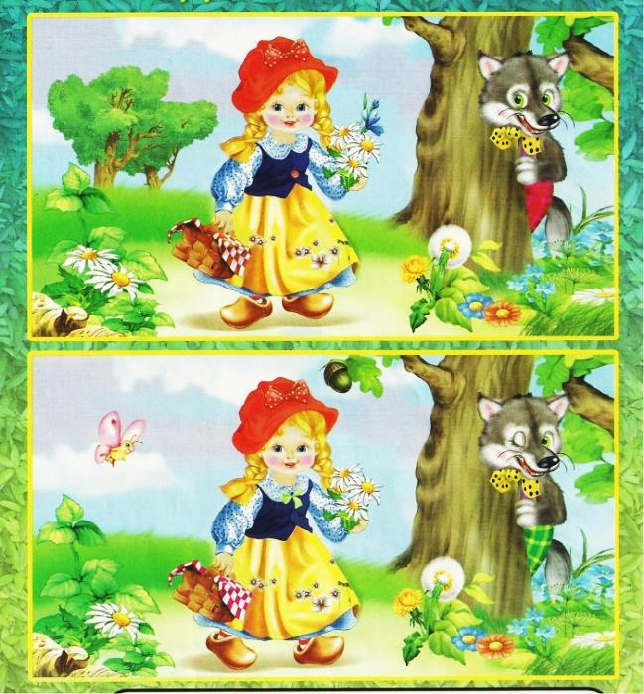
Урок 1 Сравниваем
Найди 9 отличий

Slide 6
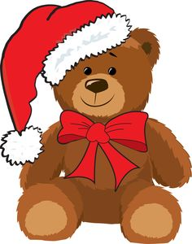
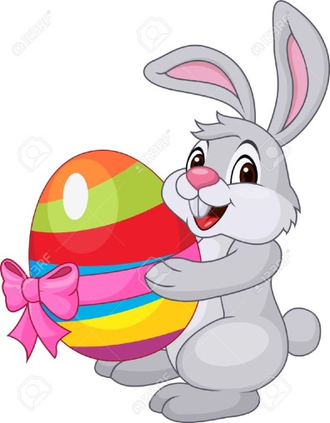
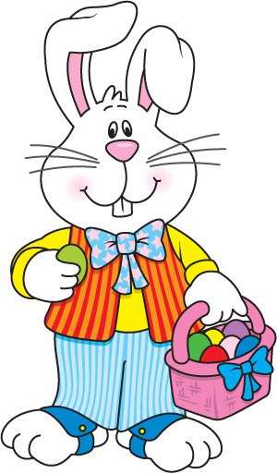
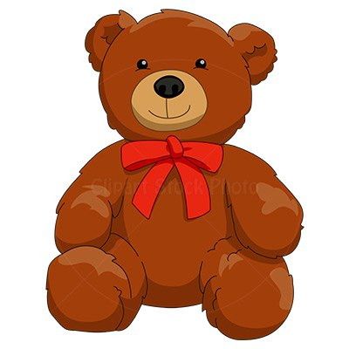
Урок 1 Сравниваем
Смотри и выкладывай фишки:
зайцы –
медведи –

Slide 7
Урок 1 Сравниваем
Сколько зайцев?
Сколько синих фишек?
Сколько зверей?
Сколько фишек?

Slide 8
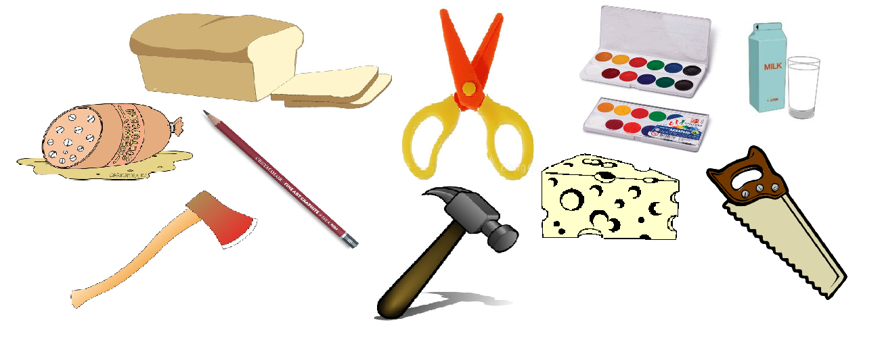
Урок 1 Сравниваем
На какие группы можно распределить предметы?

Slide 9
Урок 1 Сравниваем
Назови каждый инструмент.

Slide 10
Выложи столько фишек, сколько продуктов.

Slide 11
Назови принадлежности, которые ты сегодня взял с собой в школу?

Slide 12
Урок 2 Сравниваем
Составь предложение со словами выше, ниже, толще, тоньше, длиннее и короче.
Серый дом выше красного.
Красный дом ниже серого.

Slide 13
Урок 2 Сравниваем
Назови цвета домов по порядку, начиная с красного.
Какие дома длиннее ?
Какие дома короче ?
Какие дома между и ?

Slide 14
Урок 2 Сравниваем
Назови фигуру.
Сравни фигуры. Используй слова форма, цвет, размер.

Slide 15
Урок 2 Сравниваем
Раздели фигуры на три группы;
на две группы.

Slide 16
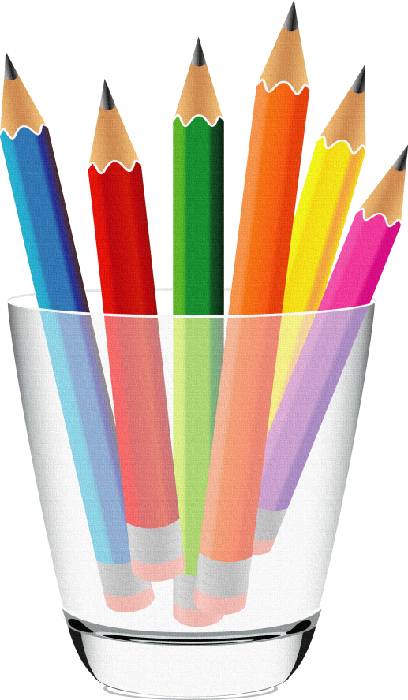
Урок 2 Сравниваем
Смотри и выкладывай фишки. Сколько карандашей?

Slide 17
Урок 2 Сравниваем
Слушай и выкладывай фишки?
Сколько?
В грузовике 3 мешка картошки.
У Андрея 4 апельсина.
В клетке 5 хомяков.
У Маши 2 собаки.

Slide 18
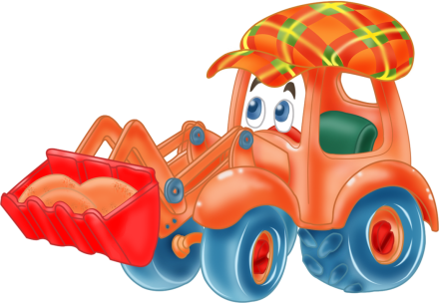
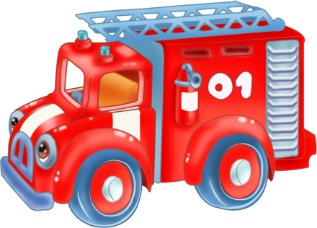
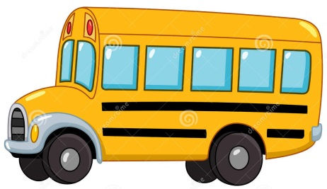
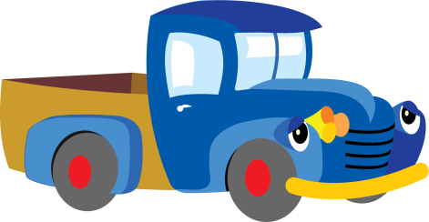
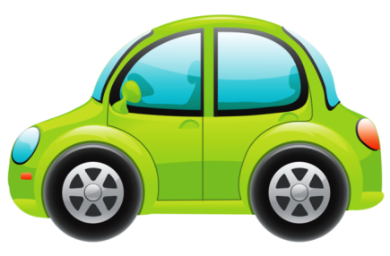
Урок 3 Называем по порядку.
Слева направо. Справа налево
Автобус едет справа налево. В каком направлении едут другие машины?

Slide 19
Урок 3 Называем по порядку.
Слева направо. Справа налево
Назови цвета квадратов по порядку слева направо.
Назови цвет каждого квадрата, начиная с самого большого.

Slide 20
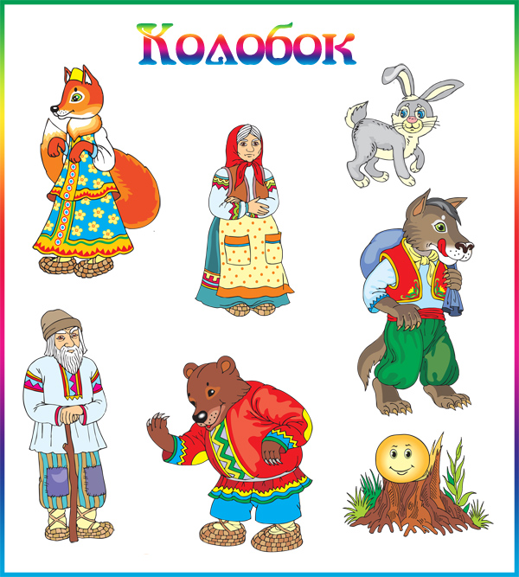
Урок 3 Называем по порядку.
Слева направо. Справа налево
В каком порядке колобок встретил остальных героев? Назови правильный порядок.
Сколько героев
было в сказке?

Slide 21
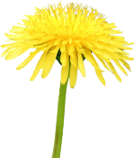
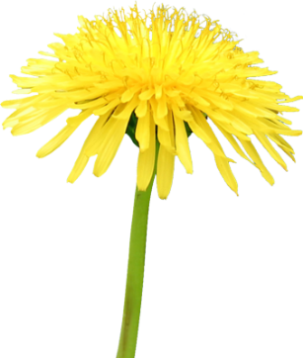
Урок 4 Знакомимся с таблицей
В верхней строке таблицы и .
Что в нижней строке?
В правой столбце таблицы и .
Что в левой столбце?

Slide 22
Урок 4 Знакомимся с таблицей
В Расположи фигуры в большой таблице так:
Где находится каждая из фигур? Используй слова строка, столбец, слева вверху, справа внизу.

Slide 23
Урок 4 Знакомимся с таблицей
Смотри и выкладывай фишки. Сколько фишек? Сколько бабочек?

Slide 24
Урок 4 Знакомимся с таблицей
Слушай и выкладывай фишки. Сколько?
В наборе: три желтых чашки и две синие.
У Андрея игрушки: две машинки и один солдатик.
А у Маши: кукла, медведь и самолёт.

Slide 25
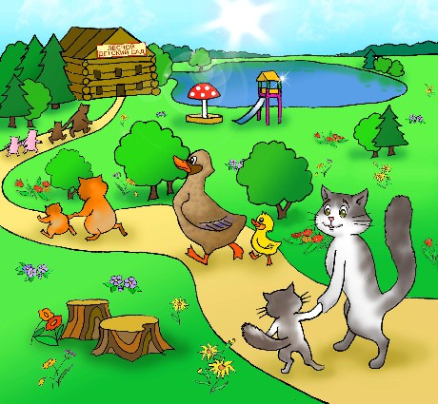
Урок 4 Знакомимся с таблицей
Кто идёт в садит перед котов?
Кто идёт первым?
третьим?
последним?

Slide 26
Урок 4 Знакомимся с таблицей
Кто идёт между хомяки и котами? Между медведями и утками?
Кто-нибудь идёт между поросятами и медведями?

Slide 27
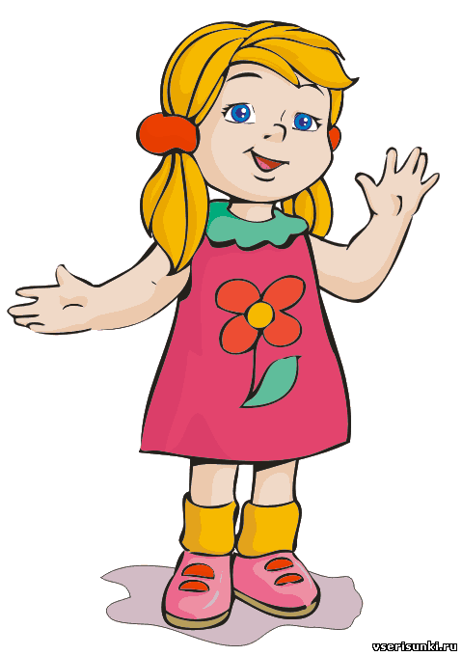
Урок 5 Сравнение
Внутри или вне обруча девочка в красном сарафане?
Где девочка в розовой кофте?

Slide 28
Урок 5 Сравнение
Покажи и назови каждую фигуру внутри «кольца», вне кольца.

Slide 29
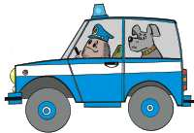
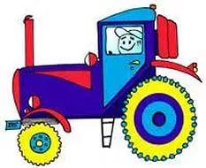
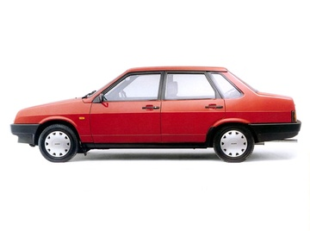
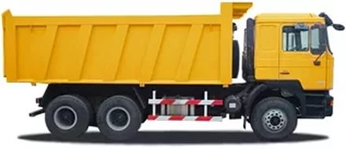
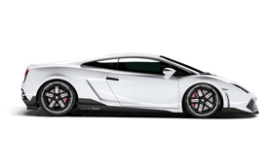
Урок 5 Сравнение
Какие машины едут справа налево? Сколько их?
Выложи столько же красных фишек.
Сколько машин едут слева направо? Вложи фишки.

Slide 30
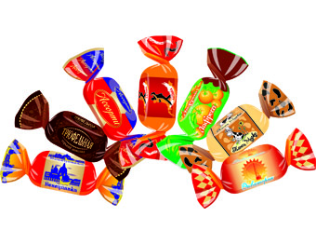
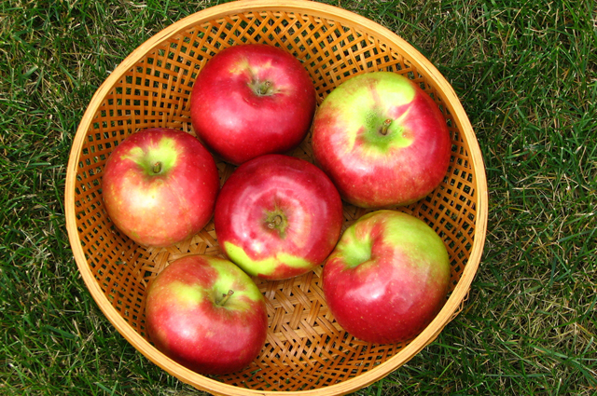
Урок 5 Сравнение
Выложи столько фишек, сколько свечей, конфет и яблок.

Slide 31
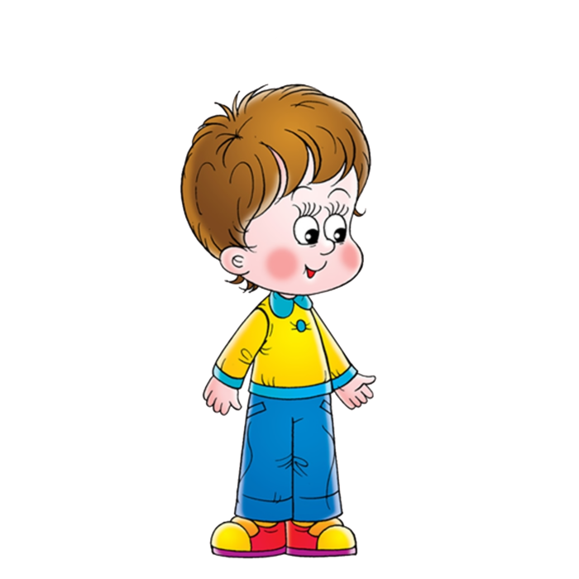
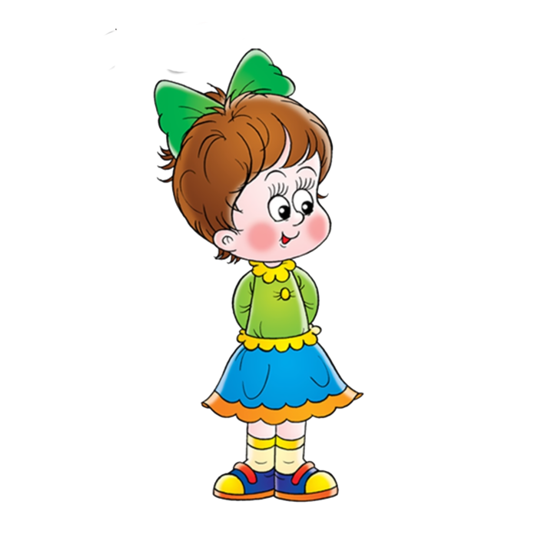
Урок 5 Сравнение
У Миши и Димы .
Замени каждую конфету фишкой.
Сколько конфет может быть у Маши? Сколько у Димы?

Slide 32
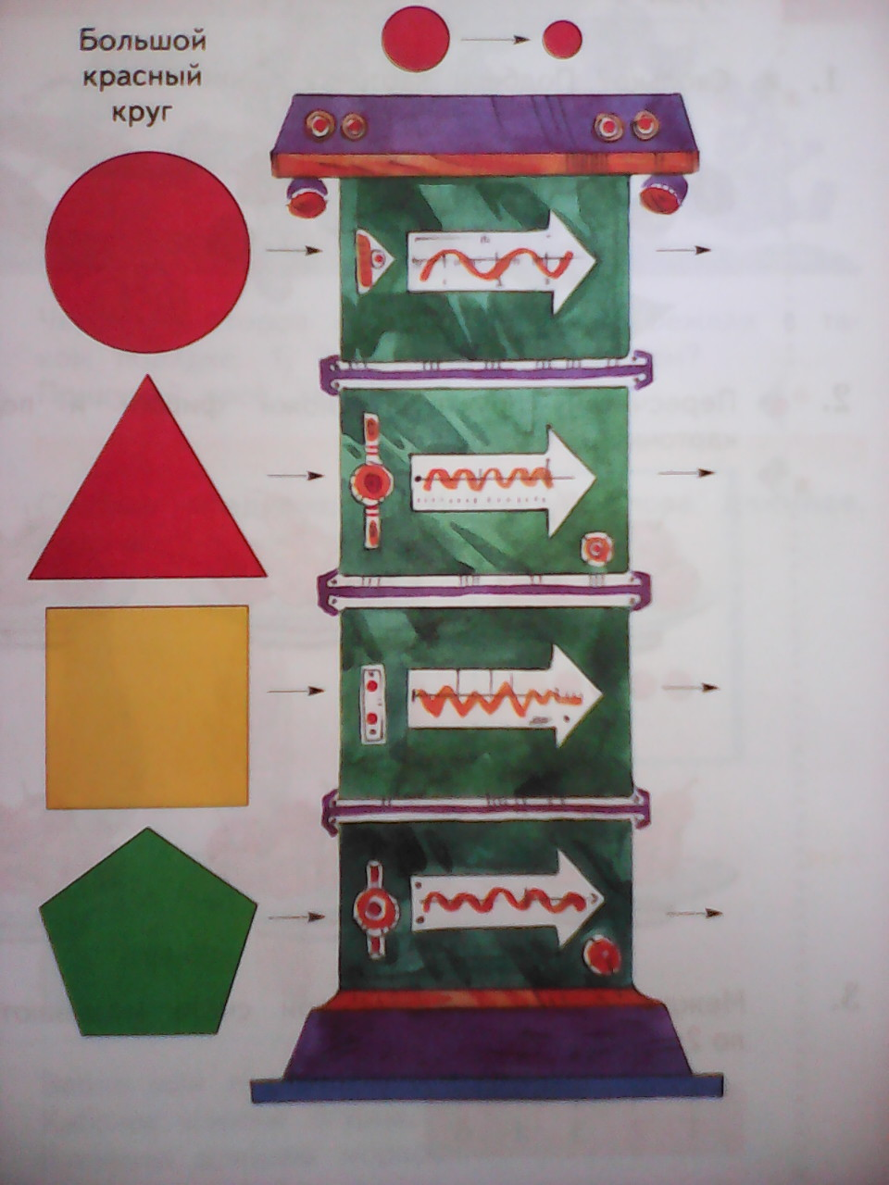
Урок 5 Сравнение
Машина измеряет только размеры фигур. Выложи справа фигуры, которые выйдут из «машины» . Назови фигуры парами.

